Slide 1
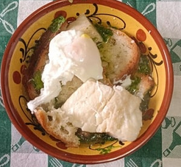
Desafio ASS 2024/2025
“Receitas Sustentáveis, têm Tradição”
TÍTULO DA RECEITA: Açorda de Alho
INGREDIENTES:
Alho
Poejo
Sal
Azeite
Pão
Ovo
Bacalhau
Água
https://alimentacaosaudavelesustentavel.abaae.pt/receitas-sustentaveis/

Slide 2
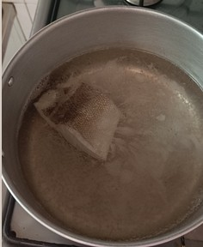
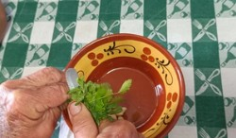
Desafio ASS 2024/2025
“Receitas Sustentáveis, têm Tradição”
PROCEDIMENTOS:
1º) Cozer bacalhau e reservar a água
2º) Num prato colocar os alhos descascados, os coentros e o poejo
https://alimentacaosaudavelesustentavel.abaae.pt/receitas-sustentaveis/

Slide 3
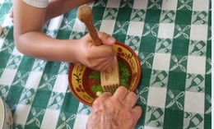
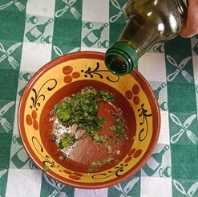
Desafio ASS 2024/2025
“Receitas Sustentáveis, têm Tradição”
PROCEDIMENTOS:
3º) juntar tudo e pisar muito bem
4º) Juntar azeite
https://alimentacaosaudavelesustentavel.abaae.pt/receitas-sustentaveis/

Slide 4
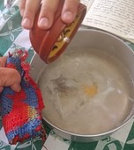
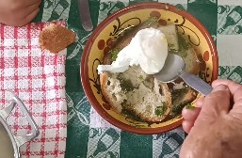
Desafio ASS 2024/2025
“Receitas Sustentáveis, têm Tradição”
PROCEDIMENTOS:
5º) juntar o ovo ao bacalhau
6º) juntar num prato fundo a água, o pão, o bacalhau e o ovo
https://alimentacaosaudavelesustentavel.abaae.pt/receitas-sustentaveis/

